Slide 1
Презентация на тему «Что такое хорошо и что такое плохо»
Цель :
Научить детей задумываться над своими поступками; пробудить желание помогать ;разъяснить понятие «хорошо», «плохо».
Презентацию подготовила воспитатель МБДОУ №18 «Радуга»г.Тихорецка Мельникова О.Ю.

Slide 2
Вот сегодня мы с вами поведем наш разговор о том, что такое хорошо и что такое плохо.

Slide 3
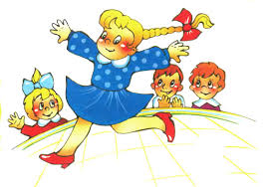
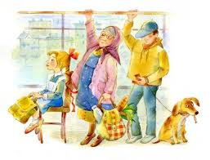
Стихотворение А. Барто «Любочка»
Синенькая юбочка, Ленточка в косе. Кто не знает Любочку? Любу знают все. Девочки на празднике Соберутся в круг. Как танцует Любочка! Лучше всех подруг. Кружится и юбочка И ленточка в косе, Все глядят на Любочку, Радуются все. Но если к этой Любочке Вы придете в дом, Там вы эту девочку Узнаете с трудом. Она кричит еще с порога, Объявляет на ходу: — У меня уроков много, Я за хлебом не пойду!
Едет Любочка в трамвае — Она билета не берет. Всех локтями раздвигая, Пробирается вперед. Говорит она, толкаясь: — Фу! Какая теснота!— Говорит она старушке: — Это детские места. — Ну садись,— вздыхает та. Синенькая юбочка, Ленточка в косе. Вот какая Любочка Во всей своей красе. Случается, что девочки Бывают очень грубыми, Хотя необязательно Они зовутся Любами.
Что можно сказать о Любочке?

Slide 4
Грубость, неуважительное отношение к людям – признак плохого воспитания.Каждому человеку нужно воспитывать в себе привычку заботиться о других, стремиться доставлять им радость, создавать хорошее настроение, быть добрыми, отзывчивыми и доброжелательными
к ним.

Slide 5
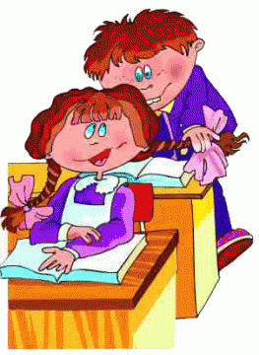
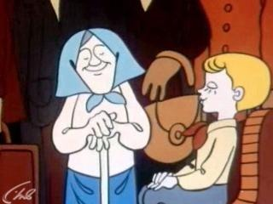
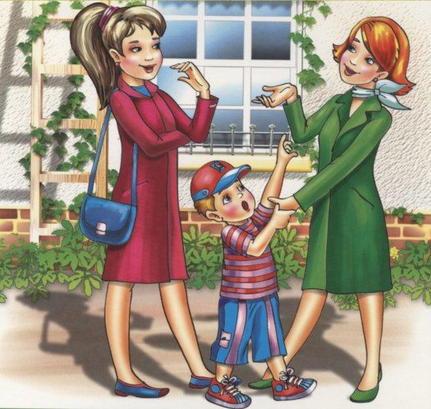
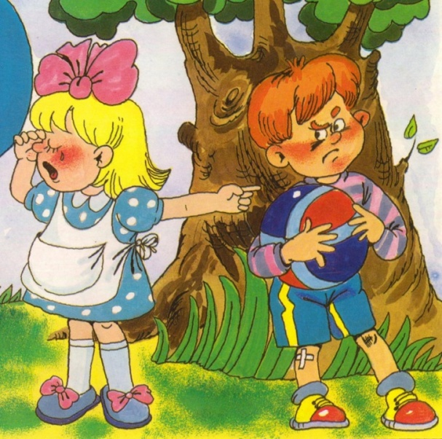
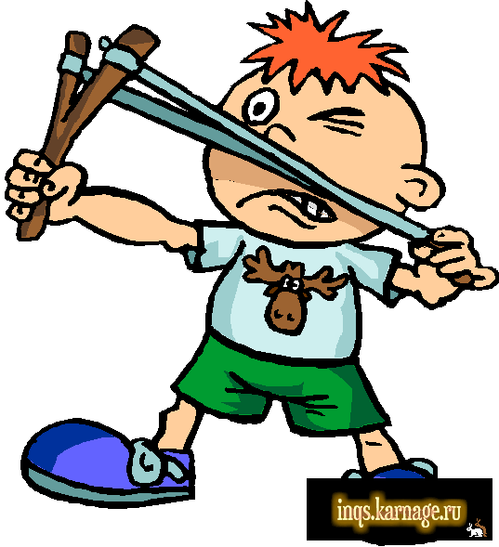

Slide 6
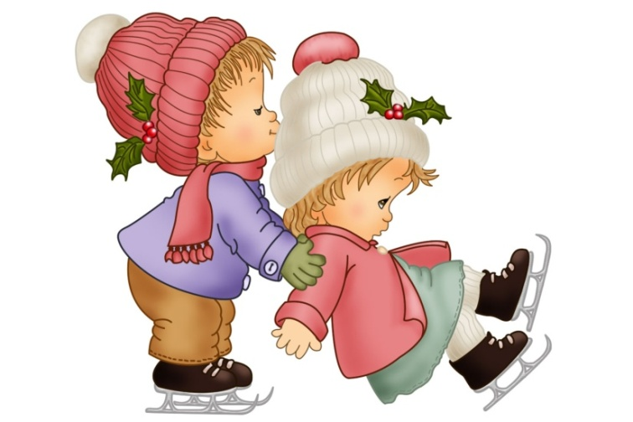
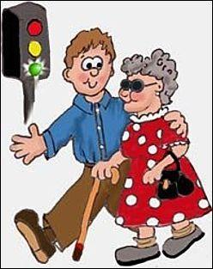
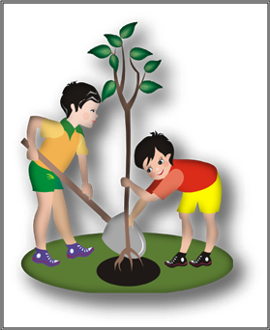
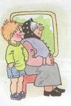
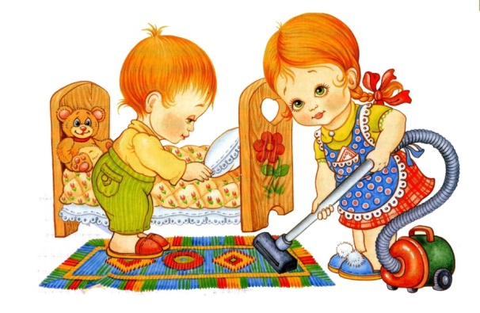
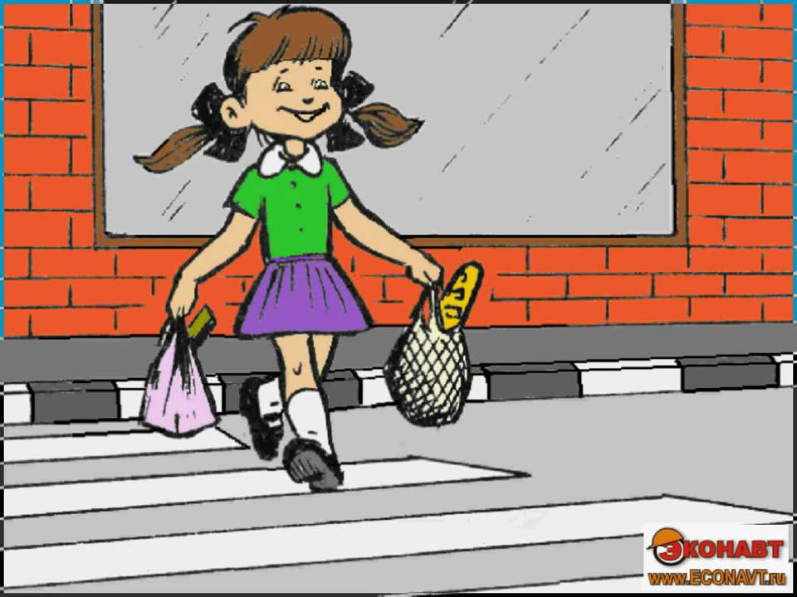

Slide 7
Конечно, мы должны стараться совершать больше хороших поступков. Потому что , хорошие поступки радуют. От хороших поступков мир становится добрее и лучше. А плохие поступки огорчают. Мы с вами должны отличать «Хорошее» от «Плохого».

Slide 8
Воспитатель читает стихотворение
Если с другом разделил Ты свои конфеты – Хорошо ты поступил, Каждый скажет это. Ты узнал чужой секрет И разнес сейчас же, Это плохо, хуже нет, Это подло даже! Если ты подал при всех Девочке пальтишко, Ты – культурный человек, Мировой мальчишка! Если ты, как дикий зверь, Сразу лезешь драться, Недостоин ты, поверь, Человеком зваться!
Если ты пригрел кота, Кормишь птичек в стужу, Это – просто красота, Только так и нужно! Ты подбил собаке глаз, Бросил кошку в лужу. Будь уверен – в сорок раз Ты собаки хуже. Уважай людей вокруг, Старших, младших тоже, И тогда тебя, мой друг, Назовут хорошим. Если ты среди ребят Одинок, как в море, Только ты и виноват В этом горьком горе.
Обсуждение стихотворения

Slide 9
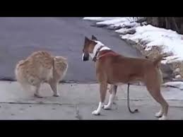
Очень важно обсуждать и оценивать с ребенком поступки других людей.
«Плохо».
Собака яростно лаяла,припадая на передние лапы.Прямо перед ней сидел маленький взъерошенный котенок.Он широко раскрывал рот и жалобно мяукал.Неподалеку стояли два мальчика и ждали,что будет.В окно выглянула женщина и поспешно выбежала на крыльцо.Она отогнала собаку и сердито крикнула мальчикам:
-Как вам не стыдно!
-А ,что, стыдно?Мы ничего не делали!-удивились мальчики.
-вот это и плохо!-гневно ответила женщина.(В.А.Осеева)

Slide 10
« Три товарища»
Витя потерял завтрак.На большой перемене все ребята завтракали,а Витя стоял в сторонке
-Почему ты не ешь?-спросил его Коля.
-Завтрак потерял…
-Плохо,-сказал Коля,откусывая большой кусок белого хлеба.-До обеда далеко еще!
-А ты где его потерял?-спросил Миша.
-Не знаю…-тихо сказал Витя и отвернулся.
-Ты ,наверное,в кармане нес,а надо в сумку класть,-сказал Миша.
А Володя ничего не спросил.Он подошел к Вите,разломил пополам кусок хлеба с маслом и протянул товарищу:
-Бери,ешь! (в.А.Осеева)
Обсуждение рассказа с детьми.

Slide 11
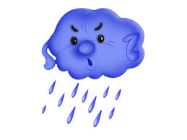
Мои хорошие поступки.
Предложить ребенку проанализировать свои поступки за весь день .Пусть он вспомнит, какие хорошие поступки он совершил за день и какие поступки нельзя назвать хорошими. Составим карту поступков. Разделим лист на две части :одну часть пометим солнышком, а другую –тучкой. Хорошие поступки запишем под солнышком А плохие под тучкой .Сравним, чего больше: солнышек или тучек ?

